Slide 1
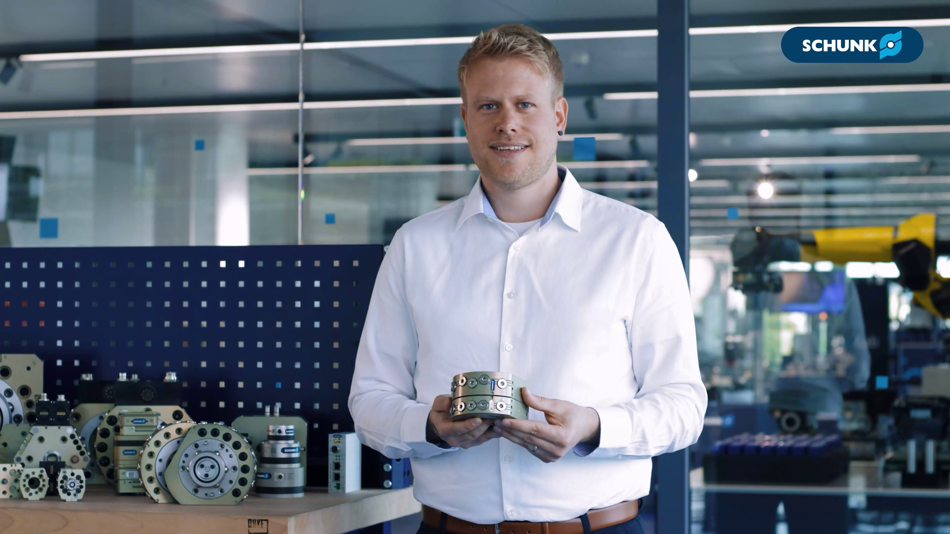


CPS
Schnelles & sicheres Wechseln von Endeffektoren am Roboter

Slide 2

CPS
Schnelles & sicheres Wechseln von Endeffektoren am Roboter

Slide 3
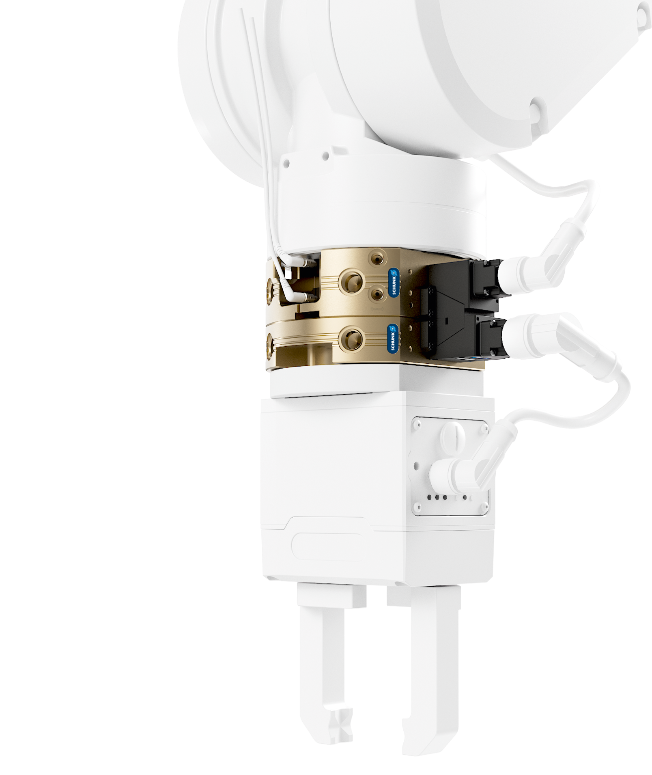
Ihre Vorteile
Modular. Robust. Flexibel.
Robot PLUS | Automatischer Werkzeugwechsler CPS
  Durchgängige Kompatibilität
  Bestehende Anwendungen lassen sich mit dem CPS-System nahtlos erweitern und 1:1 ersetzen, dank vollständiger Kompatibilität mit SWS-Wechselköpfen und -adaptern
  Optimale Größenauswahl
  Das CPS ermöglicht mit 18 Baugrößen ein breites Anwendungsspektrum
  Vielseitige Medienübertragung
  Das breite Sortiment an Signal-, Pneumatik-, Fluid- und Kommunikationsmodulen erweitert die Einsatzmöglichkeiten des Werkzeugwechslers
  Langlebigkeit
  Der Einsatz von gehärtetem Stahl in allen Funktionsteilen steigert die Belastbarkeit und verlängert die Nutzungsdauer

Slide 4
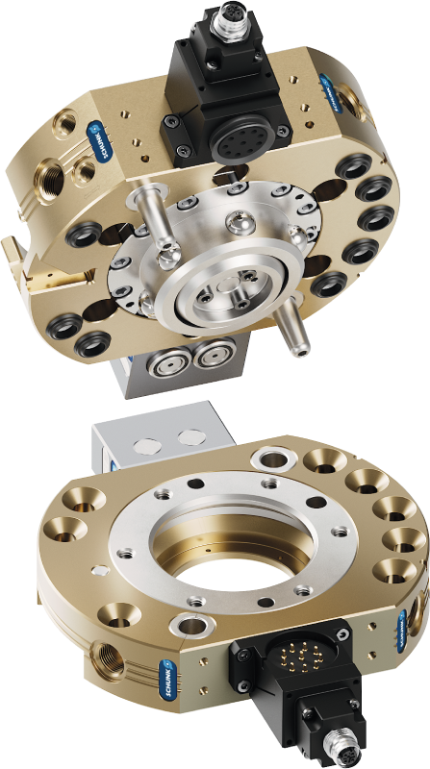
Weitere Features
Robot PLUS | Automatischer Werkzeugwechsler CPS
Einfache Montage
Die Montage kann schnell und einfach über standardisierte Adapterplatten oder ISO-Flansch-bilder erfolgen
Sensorabfragen
Optional verfügbare Sensoren ermöglichen eine prozesssichere Überprüfung des Verriegelungs-zustands des Wechselkopfs und der Anwesenheit des Adapters
Integrierte Energieversorgung
Die integrierten Pneumatik-durchführungen sorgen für eine zuverlässige Versorgung der Handhabungsmodule und Werkzeuge
Neue Verriegelungsmechanik
Das neue selbsthaltende Verriegelungs-system mit integrierter Feder sorgt für eine zuverlässige Kopplung zwischen Wechselkopf und Adapter und erhöht die Betriebssicherheit bei unerwartetem Druckluftabfall

Slide 5
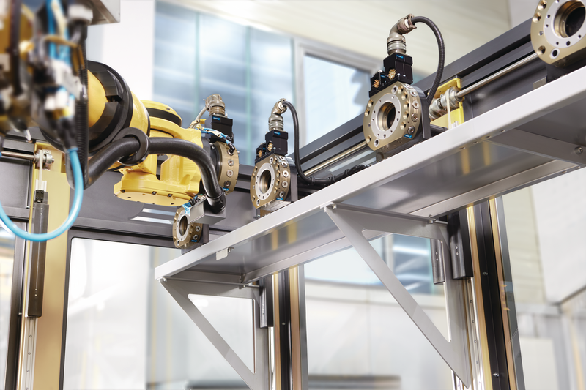
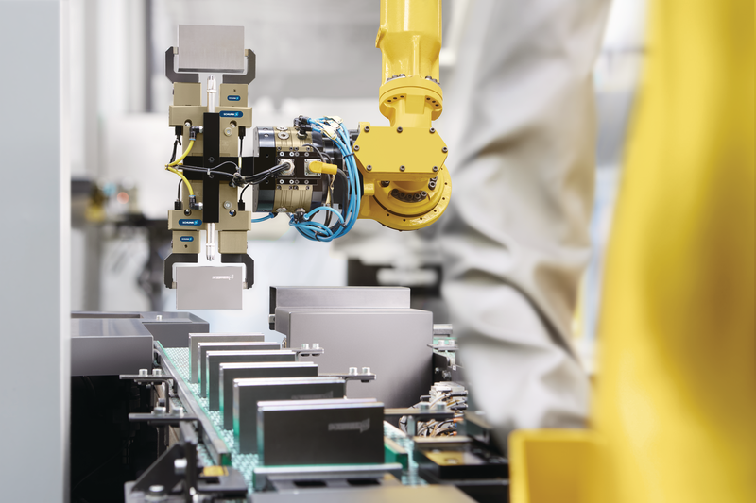
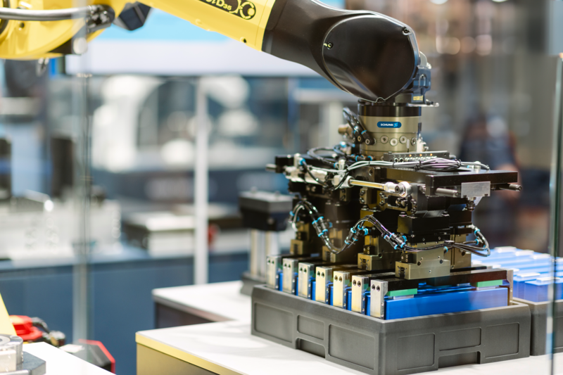
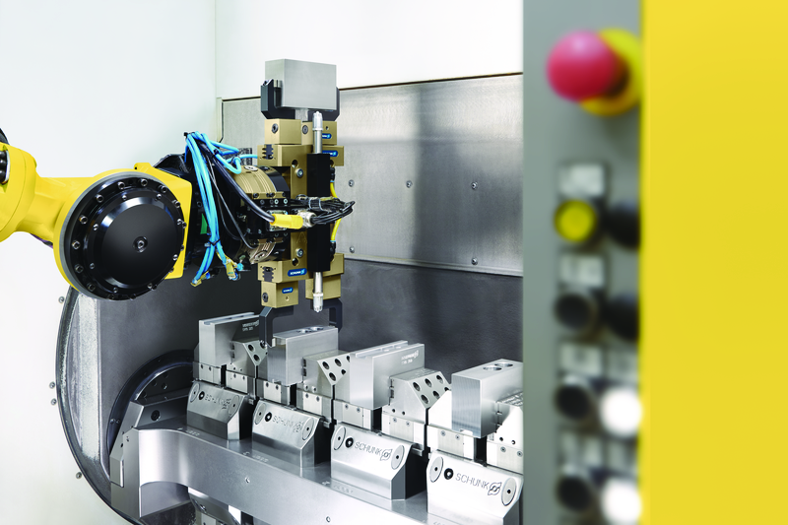
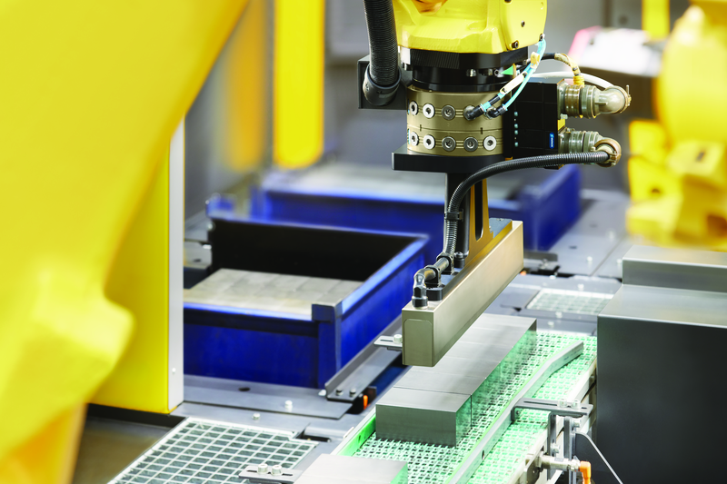
Anwendungen
Robot PLUS | Automatischer Werkzeugwechsler CPS

Slide 6
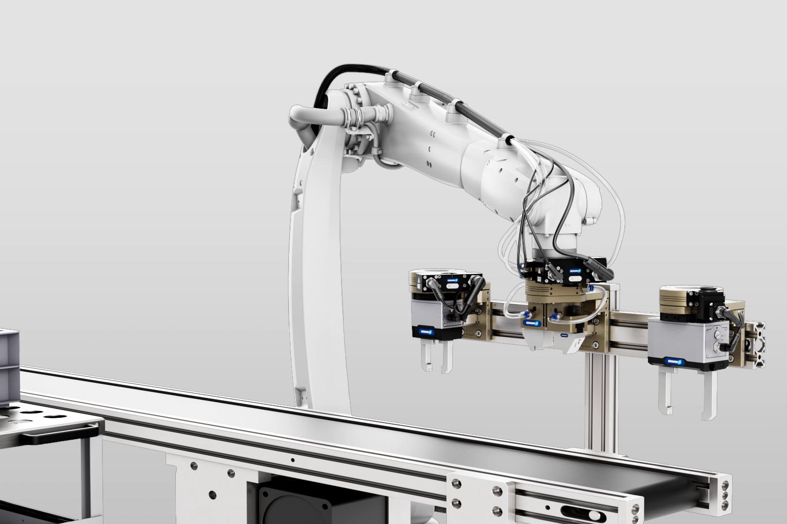
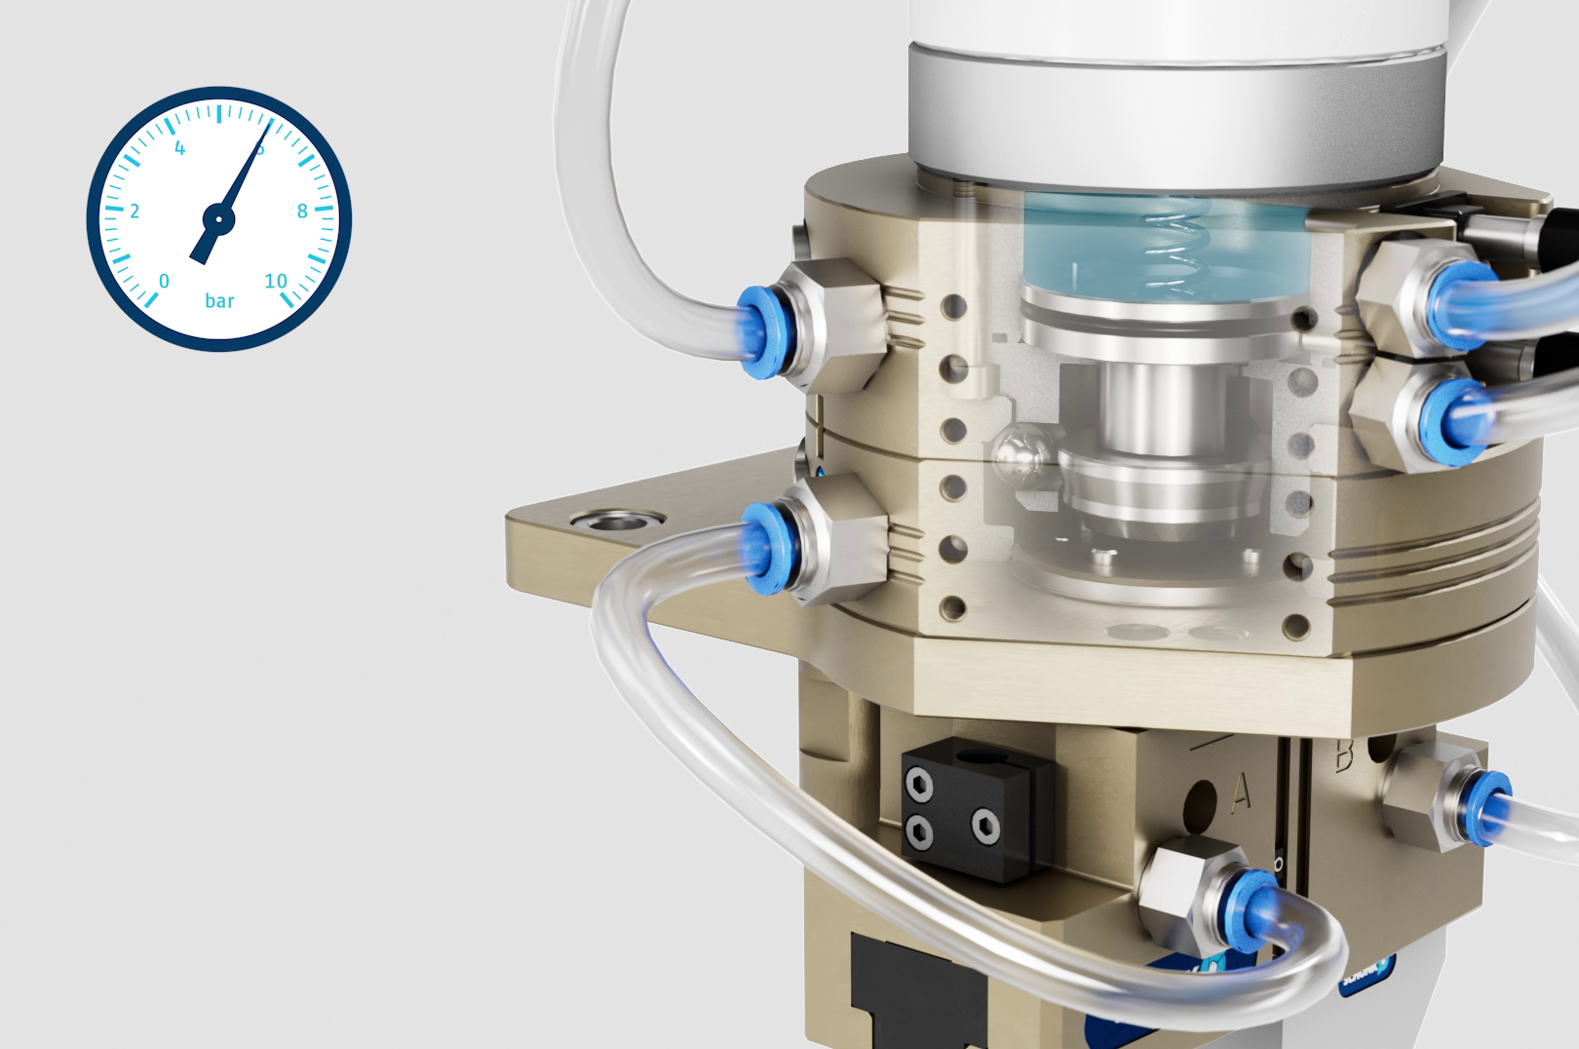
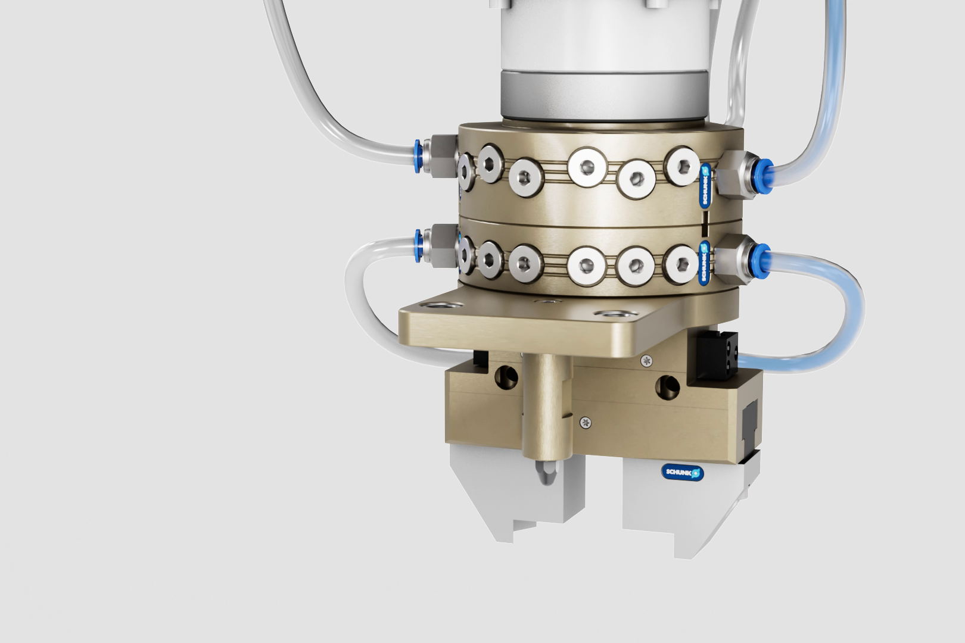
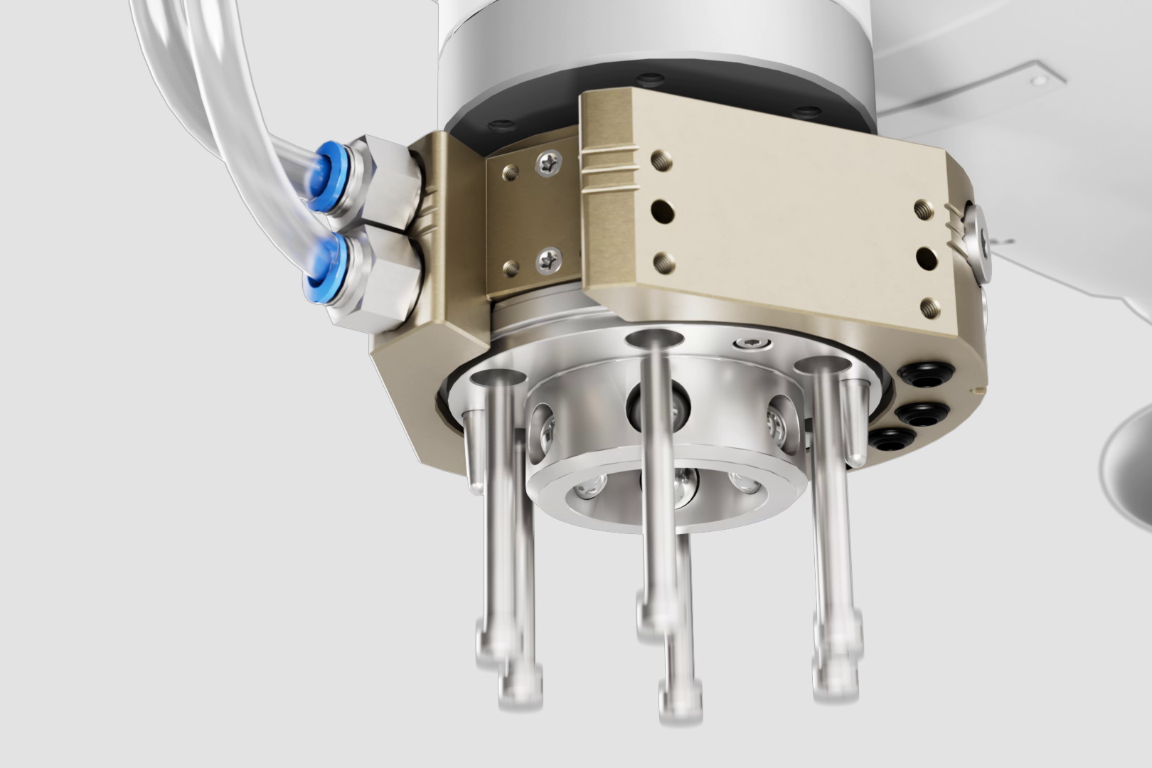
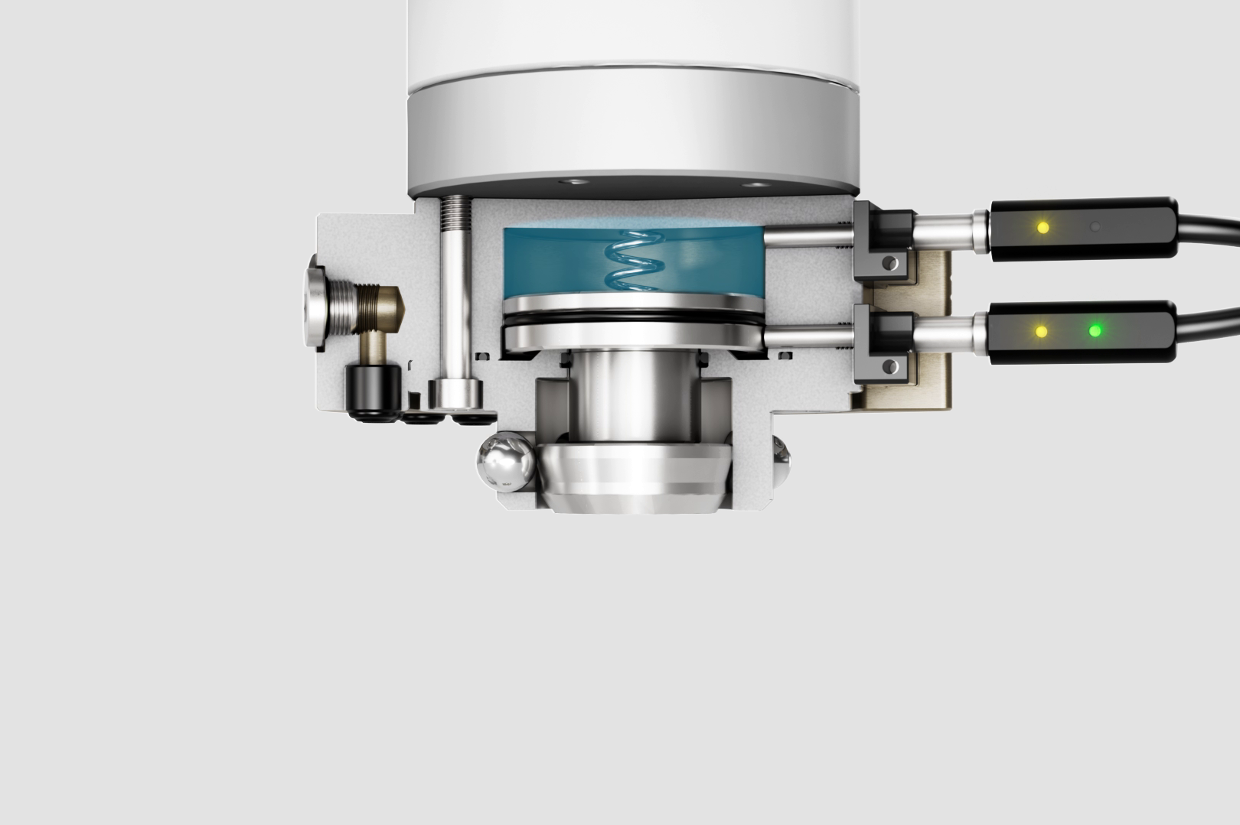
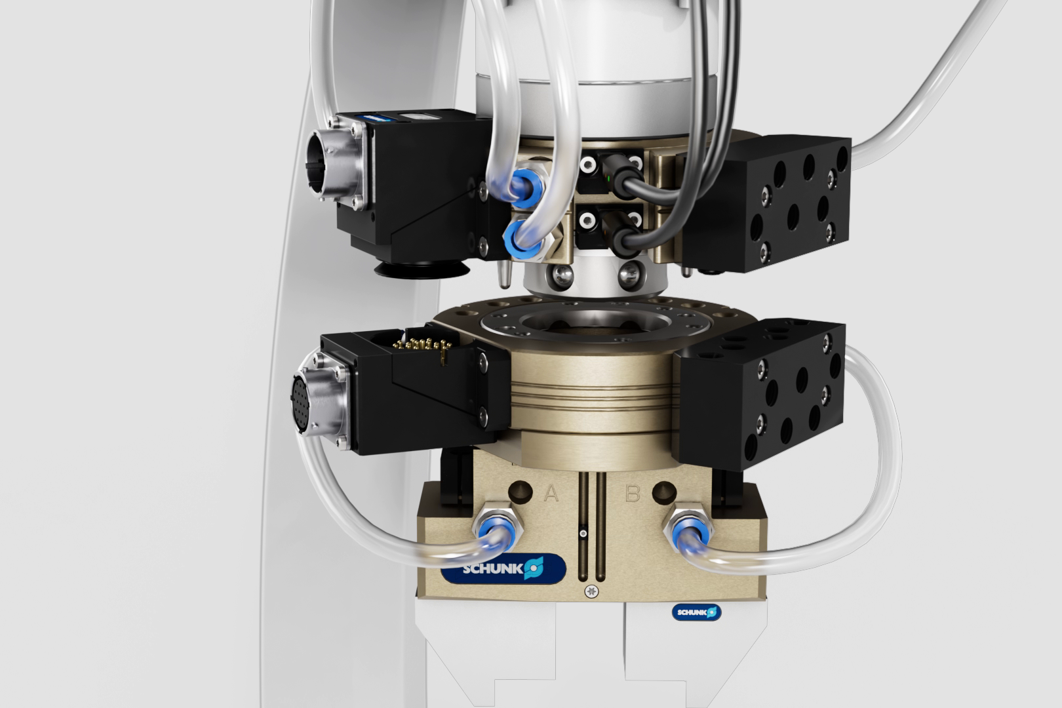
Produktanimation
Robot PLUS | Automatischer Werkzeugwechsler CPS
Zum Video

Slide 7
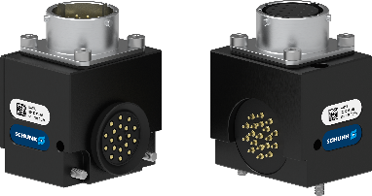
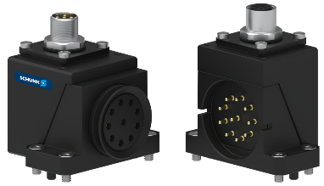
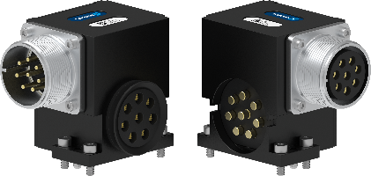
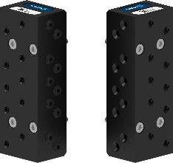
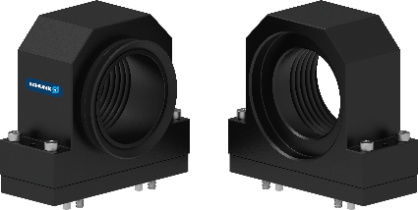
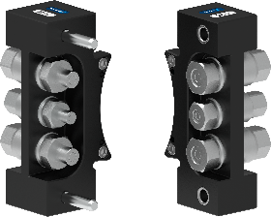
Optionsvielfalt (COS)
Robot PLUS | Automatischer Werkzeugwechsler CPS
Der automatische Werkzeugwechsler CPS bietet mit über 200 Modulen eine umfangreiche Auswahl an Optionen für die
Medienübertragung. So findet sich für jeden Anwendungsfall die passende Lösung.
SIGNAL | KOMMUNIKATION | LEISTUNG | PNEUMATIK | VAKUUM | HYDRAULIK / FLUID
> 200 Varianten
Max. 48 VAC / 5 A | EtherNet | Bis zu 500 VAC / 45 A | NBR-Formdichtungen | NBR-Lippendichtungen | Bis zu 150 bar
Digitale Signale | EtherNet/IP |  | M5, G 1/8“, G 1/4“, G 3/8“, G ½“ | G ¾“, G 1,1/2“, G 2“ | Bis zu 8 bar
 | ProfiNet

Slide 8
Baugrößenvielfalt - 18
Robot PLUS | Automatischer Werkzeugwechsler CPS
Traglast-bereich | Bau-größe | Vorzugs- produkt | Allgemeine Daten Gewicht gekoppelt Max. dyn. Moment (Mxy/Mz) Anzahl Anschraubflächen | Vorteile des Vorzugsprodukts | Allgemeine Daten Wiederholgenauigkeit Betriebsdruck Schmierfett
<16kg | CPS 001 CPS 007 CPS 011 | CPS 007 | 0,05 kg … 0,42 kg 2/6 Nm … 35/50 Nm 1x Optionsmodul | Verriegelungsabfrage integriert ISO-Flanschbild roboterseitig Mehr Luftanschlüsse | 0,015mm 4,5 … 6,9 bar H1 Schmierfett
<35kg | CPS 020 CPS 021 CPS 029 | CPS 021 CPS 029 | 0,86 kg … 1,66 kg 100/80 Nm … 120/150 Nm Bis zu 3 Optionsmodule | Größere Luftdurchführungen im Gehäuse G 1/8“ anstelle von M5) Mehr Anschraubflächen | 0,015mm 4,5 … 6,9 bar H1 Schmierfett
<50kg | CPS 040 CPS 041 CPS 046 | CPS 040 | 1,87 kg … 2,98 kg 350/350 Nm … 350/400 Nm Bis zu 5 Optionsmodule | Verriegelungsabfrage integriert | 0,015mm 4,5 … 6,9 bar H1 Schmierfett
<100kg | CPS 060 CPS 071 CPS 076 | CPS 076 | 2,00 kg … 3,68 kg 500/400 Nm … 800/1.800 Nm Bis zu 2 Optionsmodule | Verriegelungsabfrage integriert Anwesenheitsabfrage vorbereitet ISO-Flanschbild roboterseitig | 0,015mm 4,5 … 6,9 bar H1 Schmierfett
<300 kg | CPS 110 CPS 160 CPS 210 | CPS 110 CPS 160 CPS 210 | 6,60 kg … 9,30 kg 1.000/1.800 Nm … 3.500/1.800 Nm Bis zu 4 Optionsmodule | Verriegelungsabfrage integriert Anwesenheitsabfrage vorbereitet ISO-Flanschbild roboterseitig | 0,015mm 4,5 … 6,9 bar H1 Schmierfett
<700 kg | CPS 310 CPS 510 | CPS 310 CPS 510 | 20,00 kg … 28,00 kg 5.000/4.500 Nm … 10.000/4.500 Nm Bis zu 6 Optionsmodule | Verriegelungsabfrage integriert Anwesenheitsabfrage vorbereitet ISO-Flanschbild roboterseitig | 0,015mm 4,5 … 6,9 bar H1 Schmierfett

Slide 9
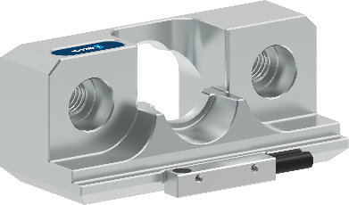
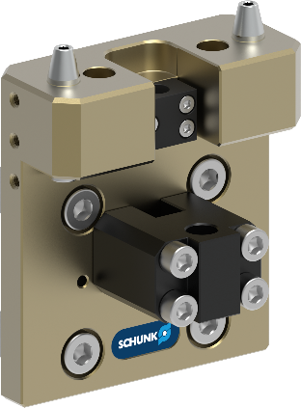
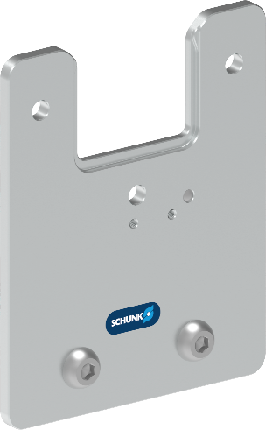
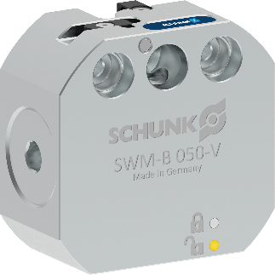
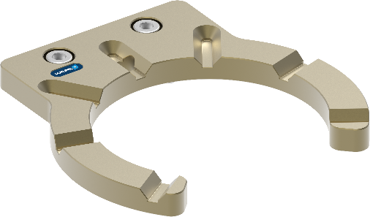
Umfangreiches Zubehörportfolio (CTS)
Robot PLUS | Automatischer Werkzeugwechsler CPS
CTS B Passiv
(ohne Verriegelung)
CTS P
Pin & Buchse
CTS T
Ablageblech
CTS B Aktiv
(mit Verriegelung)
CTS C
Bolzenablage
Notes:
Focused to the existing Systems
Wording from SWM to CTS
CTS P: 1:1 replacement
CTS C: 1:1 replacement
CTS T: 1:1 replaement

Slide 10
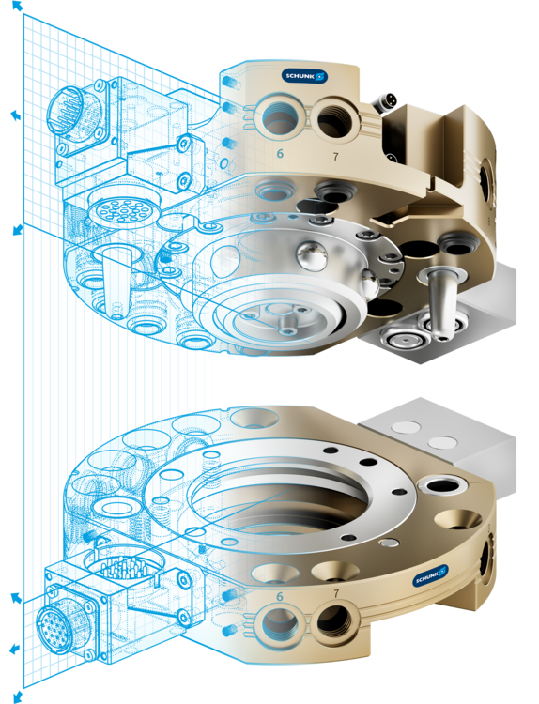
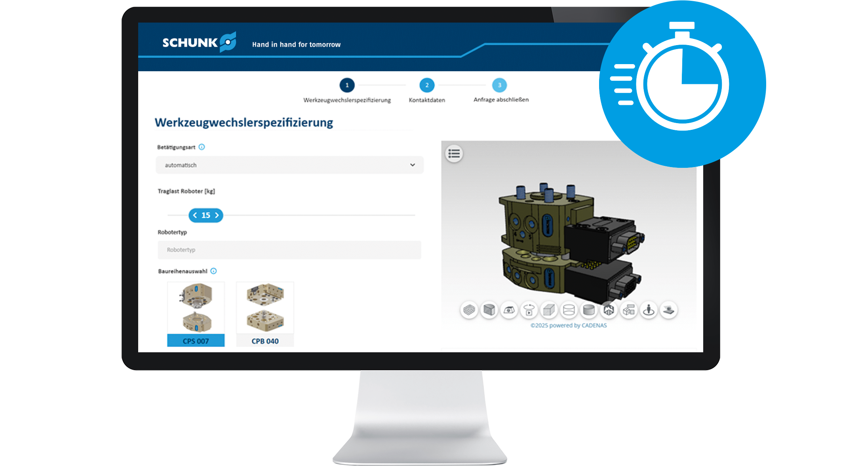
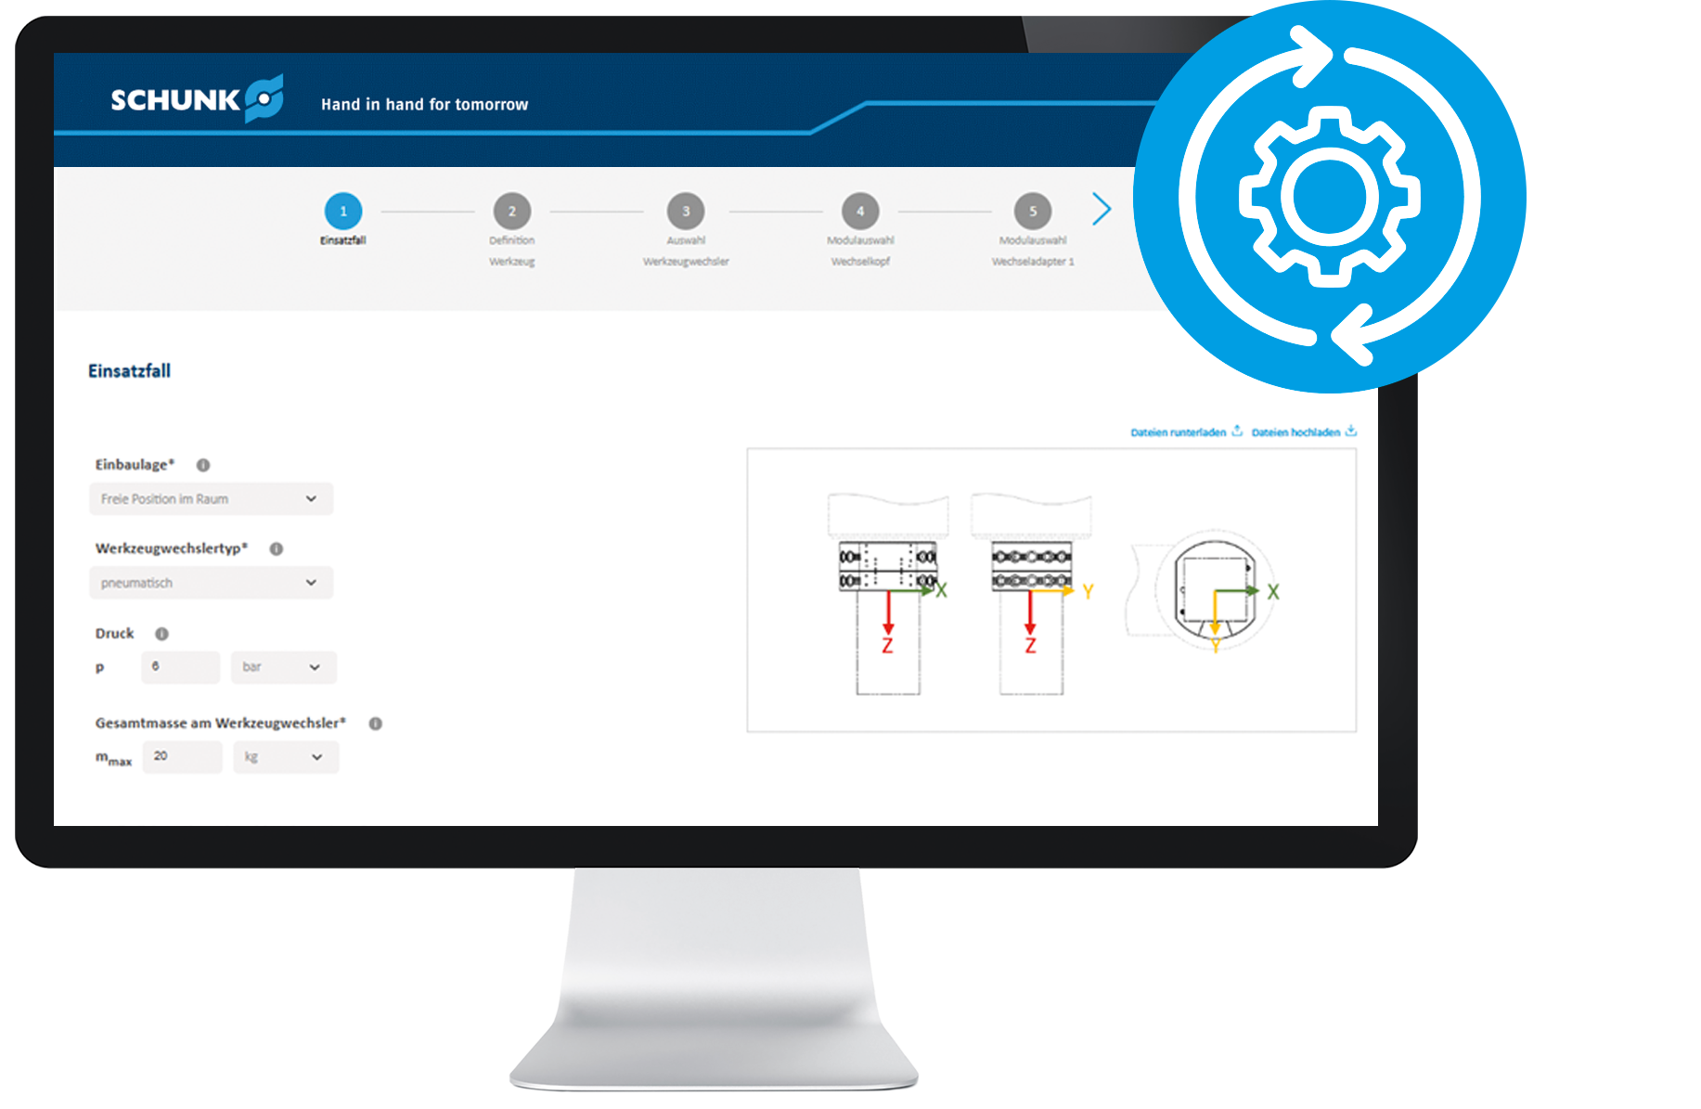
Zwei Wege, ein Ziel
Der perfekte Werkzeugwechsler für Ihr Projekt!
Robot PLUS | Automatischer Werkzeugwechsler CPS
Schnell & einfach
Optimal & präzise
Sie stehen am Anfang Ihres Projektes? Konfigurieren Sie Ihren Werkzeug-wechsler schnell und einfach und laden Sie in wenigen Klicks die passenden CAD-Daten für Ihr Konzept herunter.
Sie suchen die perfekte Lösung für Ihren Anwendungsfall? Konfigurieren Sie auf Basis Ihrer Prozess- und Werkzeug-parameter einen optimalen Werkzeug-wechsler und erhalten Sie eine technisch valide Lösung inklusive CAD-Daten und Datenblatt.
Zu den Konfiguratoren

Slide 11



Slide 12




Portfolio
In der modernen Fertigung sind Flexibilität und Effizienz entscheidend.
Das Robot PLUS Portfolio von SCHUNK ist speziell darauf ausgerichtet, Ihre Produktionsprozesse zu verbessern. Es bietet ein umfassendes Angebot an Werkzeugwechslern, Ausgleichseinheiten und Kraft-Momenten-Sensoren – entwickelt auf Grundlage jahrzehntelanger Erfahrung.
Mit SCHUNK als Partner profitieren Sie von einer Kombination aus hochwertigen Produkten und umfassendem, zuverlässigem Support, der Ihre Automatisierungsprojekte weltweit unterstützt und vorantreibt.

Slide 13

Portfolio
Werkzeugwechsler
Ausgleichseinheiten
Kraft-Momenten-Sensoren
Automatischer
Werkzeugwechsler CPS
Kraft-Momenten-Sensor FTS
Ausgleichseinheit AGM
Automatischer Werkzeugwechsler CPB
Manueller Werkzeugwechsler CMS

